Slide 1

Meyve Sebze Seçelim

Slide 2
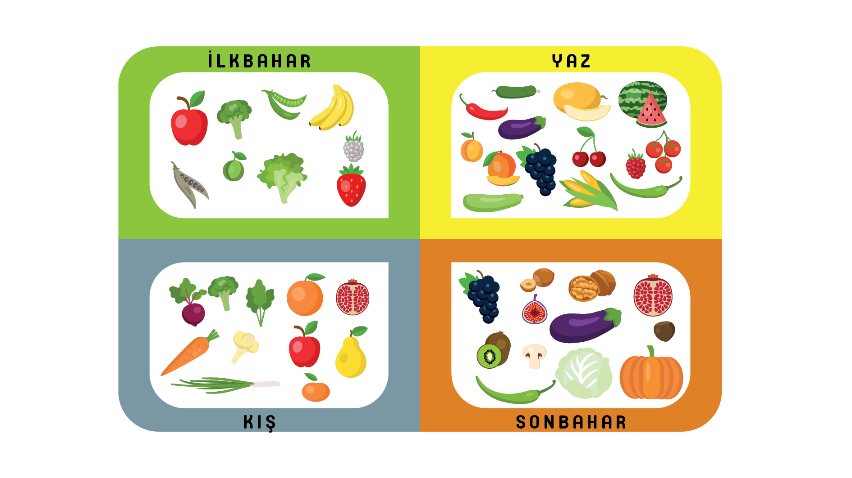

Slide 3
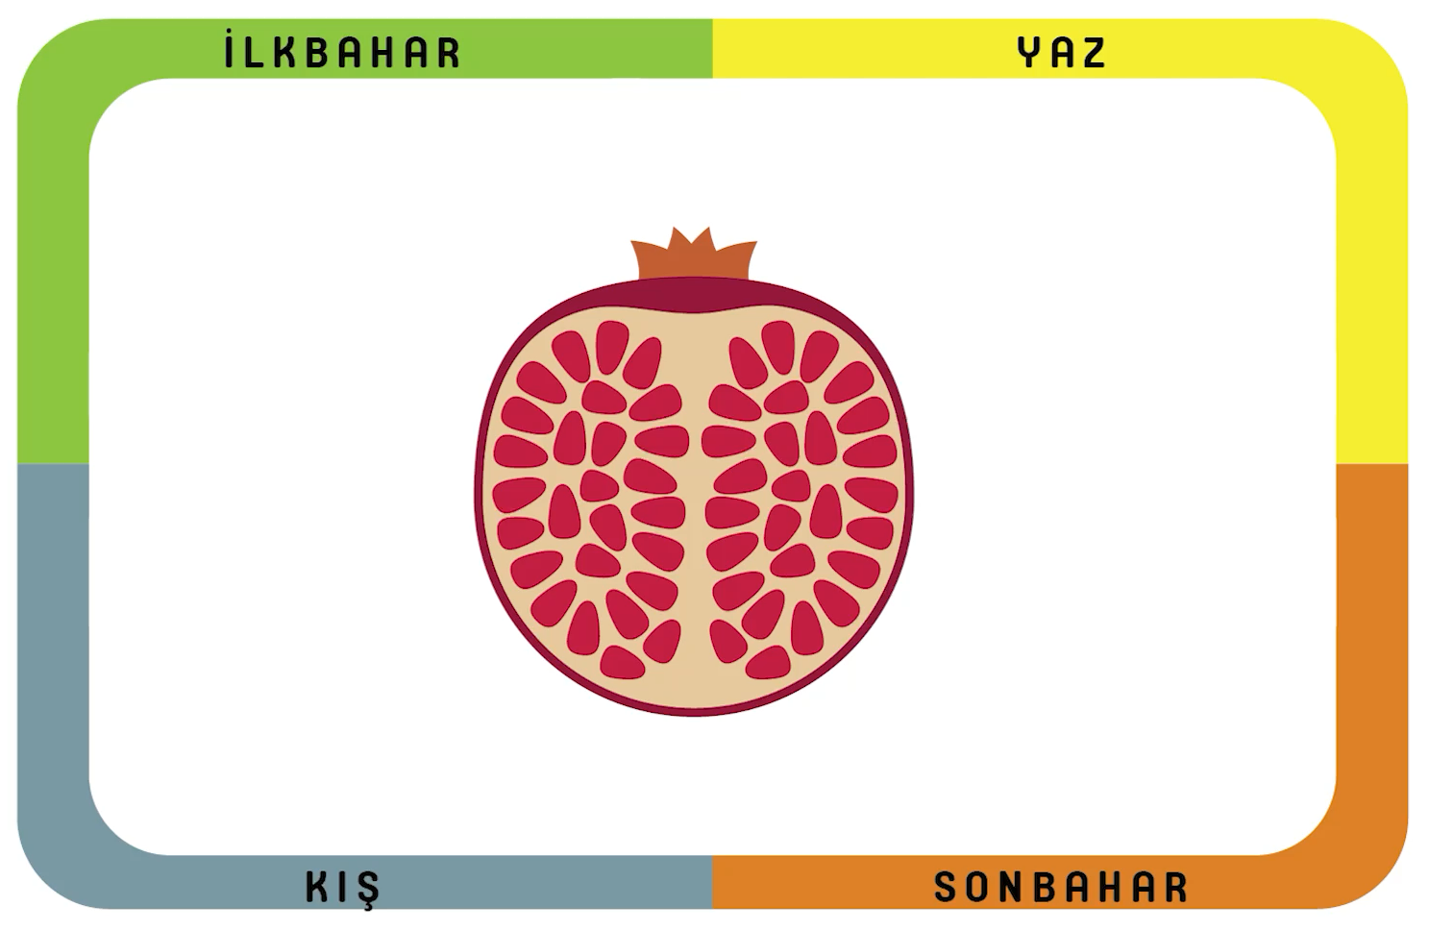

Slide 4
KIŞ
Meyve: Elma, nar, portakal, mandalina, ayva.
Sebze: Ispanak, brokoli, karnabahar, pırasa, havuç, turp.
İLKBAHAR
Meyve: Elma, muz, erik, çilek, dut.
Sebze: Marul, barbunya, taze soğan, bezelye, brokoli.
YAZ
Meyve: Kiraz, karpuz, kavun, kayısı, şeftali, üzüm, böğürtlen.
Sebze: Domates, salatalık, sivribiber, kabak, patlıcan, mısır, kırmızı biber.
SONBAHAR
Meyve: Fındık, ceviz, üzüm, elma, kestane, incir, üzüm, kivi, nar.
Sebze: Mantar, sivribiber, patlıcan, bal kabağı, beyaz lahana.

Slide 5
Teşekkürler
yesilay.org.tr
/1920yesilay

